Slide 1
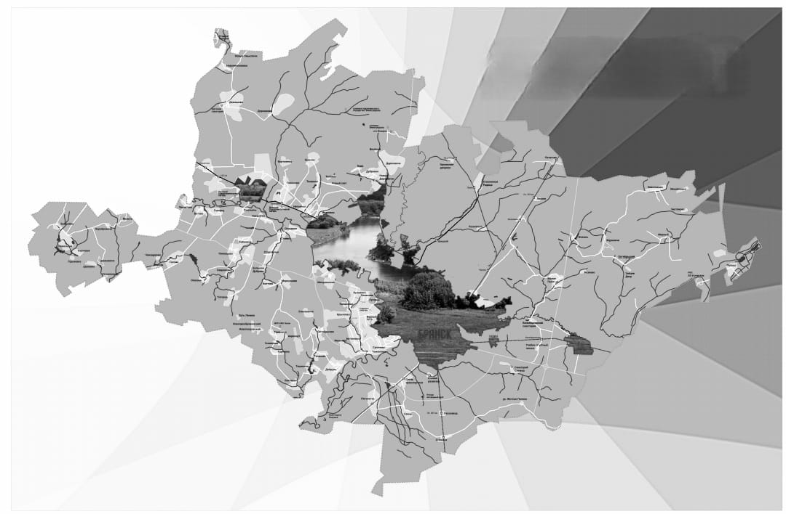


Брянская область
Брянский район
ИНВЕСТИЦИОННЫЙ ПРОФИЛЬ
БРЯНСКОГО МУНИЦИПАЛЬНОГО РАЙОНА БРЯНСКОЙ ОБЛАСТИ
по итогам
2025 года

Slide 2
содержание
преимущества 03
общая харакетристика 04
социально-экономические показатели 05
занятость и доходы населения 06
ресурсная база 07
социальная инфраструктура 08
качество жизни 09
достопримечательности 11
туризм 12
позиция предпринимателей 13
анализ интервью администрации 14
SWOT-анализ МО 15
матрица БКГ 16
контент-анализ социальных сетей 19
организационные проблемы 20
ТОП-действия администрации 21
механизмы реализации инвестиционного профиля 22
основные организации 23
ключевые компетенции 24
специализация района 25
реализованные инвестиционные проекты 26
реализуемые инвестиционные проекты 27
инвестиционные ниши 28
свободные инвестиционные площадки 30
диагностическая карта 31
меры господдержки 32
предложения по корректировке мер поддержки 34
образ будущего 35
контакты 36
приложения 37
цель и задачи проекта 38
методология разработки 39
план работы 43
направления сбора информации 44
выборка компаний для онлайн-опроса 45
анализ опроса бизнеса 46
ИНВЕСТИЦИОННЫЙ ПРОФИЛЬ
БРЯНСКОГО МУНИЦИПАЛЬНОГО РАЙОНА
2

Slide 3












ПРЕИМУЩЕСТВА
БРЯНСКОГО МУНИЦИПАЛЬНОГО РАЙОНА
преимущества
содержание
БЛИЗОСТЬ
К ГОРОДУ БРЯНСКУ – административному центру Брянской области
РАЗВИТЫЙ СЕКТОР ПРОМЫШЛЕННОСТИ
ТРАНСПОРТНАЯ ДОСТУПНОСТЬ ОКРУГА
РАЗВИТЫЙ СЕКТОР сельского хозяйства
61% в общем объеме отгруженной продукции в 2025 г.
Воздушный, ж/д
и автомобильный транспорт
14% в общем объеме отгруженной продукции в 2025 г.
20 км от административного центра Брянского района (с.Глинищево) до г. Брянска
БОГАТОЕ ИСТОРИКО- КУЛЬТУРНОЕ НАСЛЕДИЕ
ТРАНСПОРТНАЯ ДОСТУПНОСТЬ
СВОБОДНЫЕ ИНВЕСТИЦИОННЫЕ ПЛОЩАДКИ
ИНВЕСТИЦИОННЫЙ ПРОФИЛЬ БРЯНСКОГО МУНИЦИПАЛЬНОГО РАЙОНА
3

Slide 4










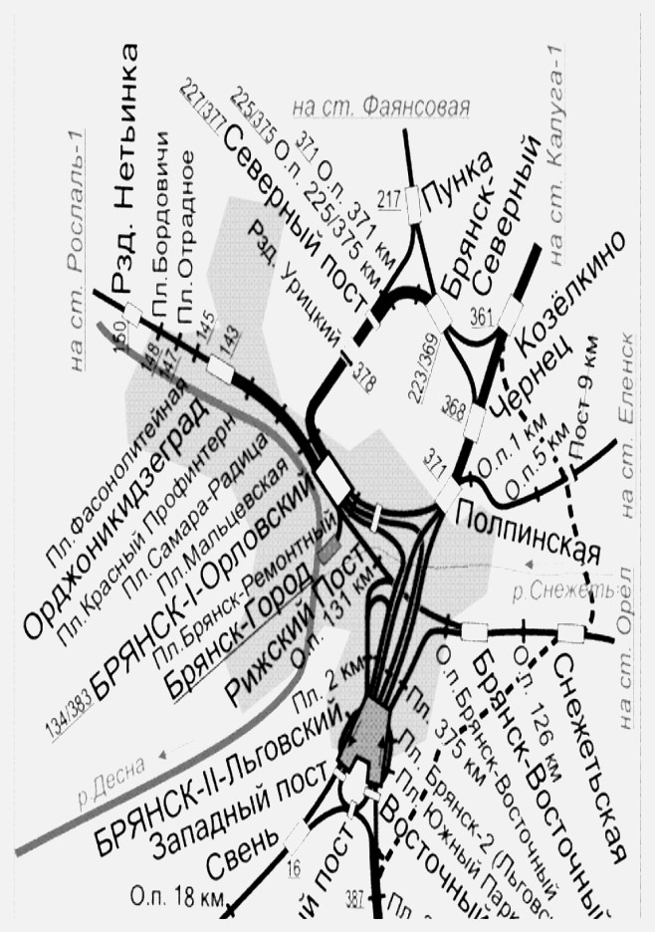


ОБЩАЯ ХАРАКТЕРИСТИКА
БРЯНСКОГО МУНИЦИПАЛЬНОГО РАЙОНА
общая характеристика
1 800,4 кв. км
Площадь территории
71 483 человек (на 01.01.2025г.)
Численность населения
15 сельских поселений
98 населенных пунктов
Земельные ресурсы
с/х назначения 53,2 тыс. га,
населенных пунктов 10,6 тыс.га,
лесного фонда 109,5 тыс. га,
промышленности 0,8 тыс. га,
транспорта 1,9 тыс. га,
водного фонда 0,5 тыс. га,
прочие 3,5 тыс. га.
3 874 - число налогоплательщиков (на 01.01.2026г.):
1 129 - юридические лица,
2 745 - индивидуальные предприниматели
Балахна
Транспортная доступность района
Автотранспорт
Р-120 Орел-Брянск-Смоленск-граница с Республикой Белоруссия
М-3 Москва-Калуга-Брянск-граница с Украиной, подъезд к г.Брянску
А-240 Брянск-Новозыбков-граница с Республикой Белоруссия
Воздушный транспорт
Железнодорожный транспорт
Международный аэропорт «Брянск»
6 направлений:
на Москву, Орел, Навлю, Гомель, Смоленск, Вязьму
Дороги
613,1 км 285,2 км
Общая протяженность с твердым покрытием
4

Slide 5
СОЦИАЛЬНО-ЭКОНОМИЧЕСКИЕ ПОКАЗАТЕЛИ
БРЯНСКОГО МУНИЦИПАЛЬНОГО РАЙОНА
социально-экономические показатели
СТРУКТУРА ОТГРУЖЕННОЙ
ПРОДУКЦИИ ПО ВИДАМ ЭКОНОМИЧЕСКОЙ ДЕЯТЕЛЬНОСТИ В 2025ГОДУ (%)
50 540,1
45 705,5 52 783,3
* по организациям, не относящимся к субъектам малого предпринимательства
5

Slide 6


ЗАНЯТОСТЬ И ДОХОДЫ НАСЕЛЕНИЯ
БРЯНСКОГО МУНИЦИПАЛЬНОГО РАЙОНА
занятость и доходы населения
СРЕДНЕСПИСОЧНАЯ ЧИСЛЕННОСТЬ РАБОТНИКОВ по отраслям в 2025 году*, чел.
Показатели | Ед. изм. | 2024 год | 2025 год
Среднемесячная заработная плата по крупным и средним предприятиям Брянского района | Руб. | 65 942,2 | 78 558,8
Темп роста к предыдущему году | % | 122,5 | 119,1
Среднемесячная заработная плата по крупным и средним предприятиям Брянской области | Руб. | 61 503,7 | 70 086,3
116,2
116,0
172,5
*по крупным и средним предприятиям ** по промышленности данные не размещаются в целях обеспечения конфиденциальности в соответствии с ФЗ от 29.11.2007 г. №282-ФЗ
СРЕДНЕМЕСЯЧНАЯ ЗАРАБОТНАЯ ПЛАТА РАБОТНИКОВ по отраслям в 2025 году*, руб.
0,14%
регистрируемая безработица
50 чел.
безработные граждане*
0,3%
1 665 чел.
показатели по Брянской области
на 01.01.2026
показатели по Брянской области
на 01.01.2026
*по крупным и средним предприятиям ** по промышленности данные не размещаются в целях обеспечения конфиденциальности в соответствии с ФЗ от 29.11.2007 г. №282-ФЗ
*Нетрудоустроенные граждане на 01.01.2026
6

Slide 7








РЕСУРСНАЯ БАЗА
БРЯНСКОГО МУНИЦИПАЛЬНОГО РАЙОНА
ресурсная база
КЛИМАТ
МЕСТОРОЖДЕНИЯ И ПРОЯВЛЕНИЯ
умеренно-континентальный
месторождения
средняя температура:
в январе -5,7℃, в июле + 19,5℃
мел, глина, суглинки, мергель, пески
пески используются в строительстве
в среднем по году
Около 114 дней шёл дождь
ЛЕСА И ПОЧВЫ
ЗЕМЛИ
общий запас 24,4 млн. м3
общая площадь 180,038 тыс. га
хвойное хозяйство
13,6 млн. м3
Почвы
преобладают дерново-подзолистые
песчаные почвы, легкосуглинистые
и среднесуглинистые почвы.
земли с/х назначения
53,2 тыс. га
твердолиственное хозяйство
0,6 млн. м3
земли промышленности
0,8 тыс. га
7

Slide 8




СОЦИАЛЬНАЯ ИНФРАСТРУКТУРА
БРЯНСКОГО МУНИЦИПАЛЬНОГО РАЙОНА
социальная инфраструктура
ОБРАЗОВАНИЕ
ЗДРАВОХРАНЕНИЕ
СПОРТ
КУЛЬТУРА И ИСКУССТВО
23
7 107
2 Поликлиники
229 стационарных
койко-мест
24 фельдшерско-акушерных пункта
12 амбулаторно- поликлинических учреждений
2 стационара круглосуточного и дневного пребывания
1 отделение
вспомогательных и репродуктивных технологий
3 поста отделения скорой медицинской помощи
128
спортивных сооружений
30
учреждений культурно-досугового типа
учреждения
школьного образования*
учащихся
25
₂ ₅₁₁
учащихся
71
плоскостных спортивных сооружений
учреждений
дошкольного образования
3
детских
школы искусств
22
библиотеки
31
спортивный зал
1
музей
1
спортивная школа
115
памятников и захоронений, погибших в годы ВОВ
2
физкультурно-оздоровительных комплекса
* в составе которых 20 имеют дошкольное звено
8

Slide 9
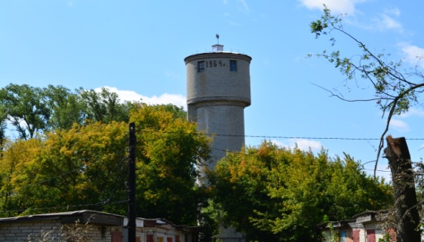
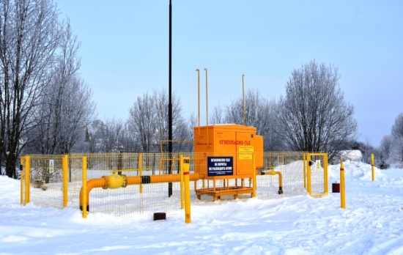
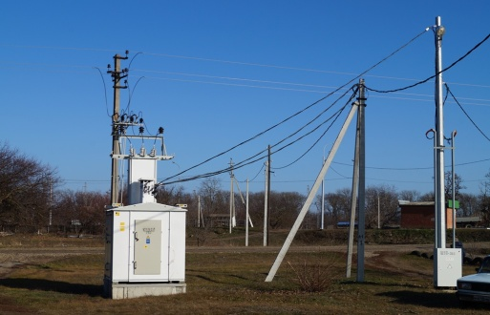
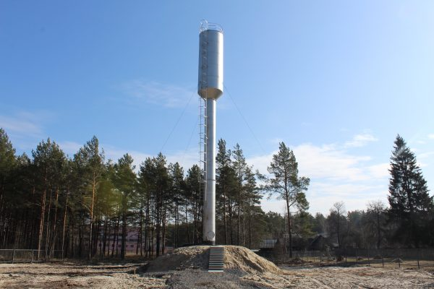
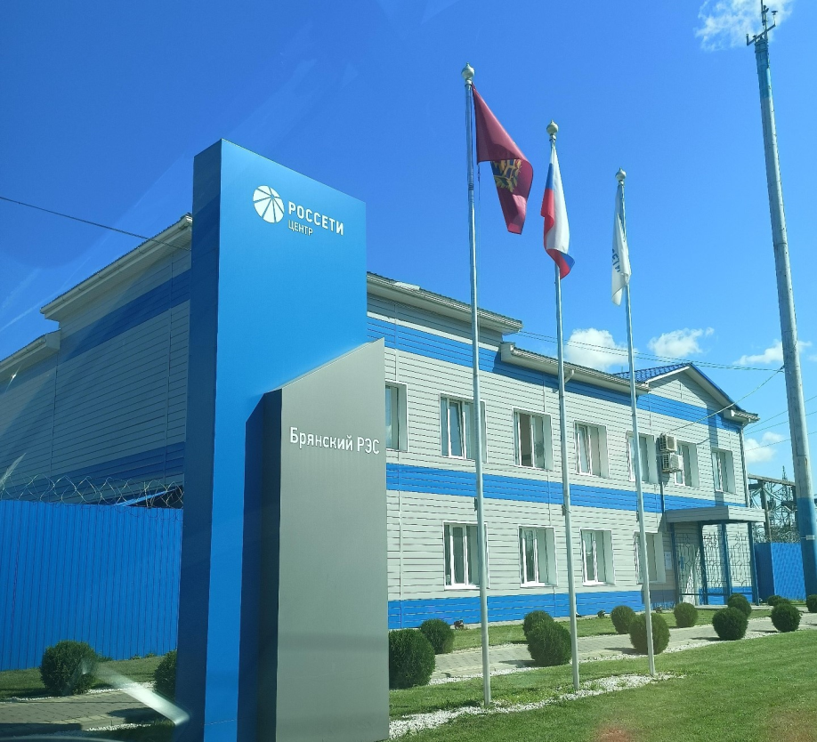
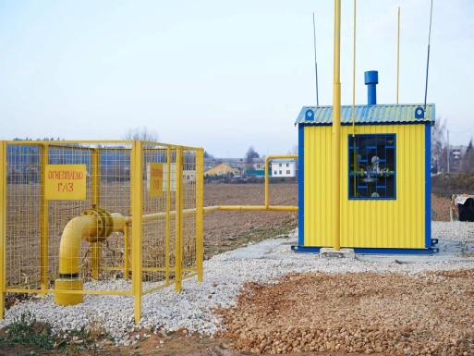
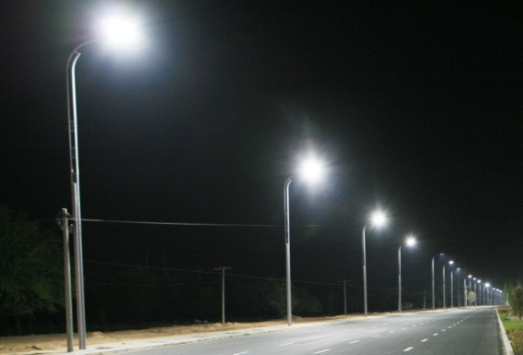
КАЧЕСТВО ЖИЗНИ
качество жизни
Основные поставщики услуг по жизнеобеспечению населения:
Электроснабжение:
ООО «Газпром Энергосбыт Брянск».
Газоснабжение:
ООО «Газпром межрегионгаз Брянск».
Теплоснабжение:
ГУП «Брянсккоммунэнерго».
Водоснабжение и водоотведение:
МУП «Возрождение»,
ГУП «Брянский городской водоканал».

Slide 10




КАЧЕСТВО ЖИЗНИ
качество жизни
Структура оборудования жилищного фонда
по состоянию на конец 2025 года, %
ОЦЕНКА УСЛУГ ПО ЖИЗНЕОБЕСПЕЧЕНИЮ*
КАЧЕСТВО ВОЗДУХА | ЕД. ИЗМ | Брянский район | Брянская область*
Выбросов загрязняющих веществ в атмосферу | тыс. тонн | 3,5 | 56,7
73,02%
78,84%
Удельный вес общей площади жилищного фонда, оборудованного централизованным газом | ЕД. ИЗМ | Брянский район |  | Брянская область*
 |  | Показатель (сетевым, сжиженным) | в том числе централизованным | Показатель (сетевым, сжиженным) | в том числе централизованным
Газификация | % | 93,4 | 92,1 | 89,3 | 83,2
ДОРОГИ
ТРАНСПОРТ
94,88%
94,42%
Удельный вес общей площади жилищного фонда, оборудованного централизованными | ЕД. ИЗМ | Брянский район |  | Брянская область*
 |  | показатель | в т.ч. централизованным | показатель | в т.ч. централизованным
Теплоснабжение | % | 97,1 | 22,2 | 93,6
Водоснабжение | % | 95,8 | 87,8 | 85,5
Водоотведение | % | 89,0 | 45,6 | 80,3 | 56,1
ГАЗОСНАБЖЕНИЕ
ЭЛЕКТРОСНАБЖЕНИЕ
50,2
85,58%
95,81%
77,9
ВОДОСНАБЖЕНИЕ
ТЕПЛОСНАБЖЕНИЕ
*согласно результатам опроса населения по оценке эффективности деятельности руководителей ОМС в соответствии с постановлением Правительства Брянской области от 22.07.2013 №355-п
* Данные по Брянской области

Slide 11
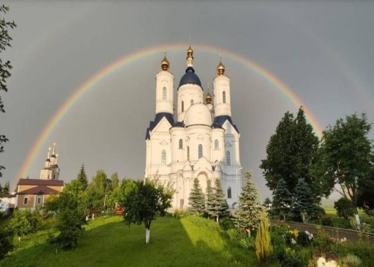
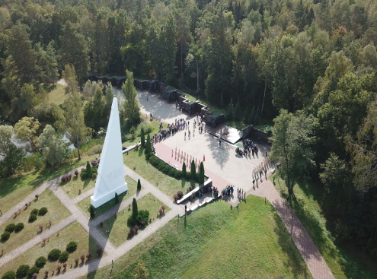


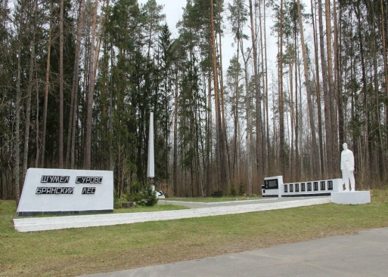
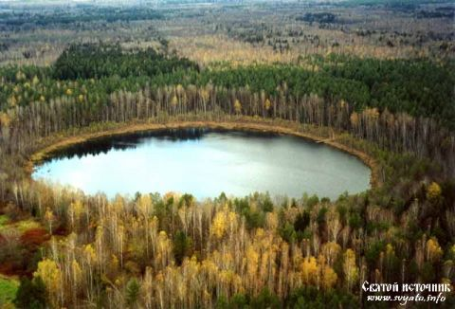
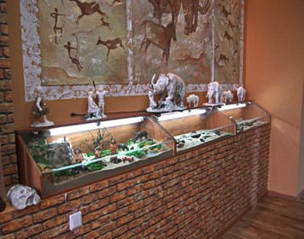

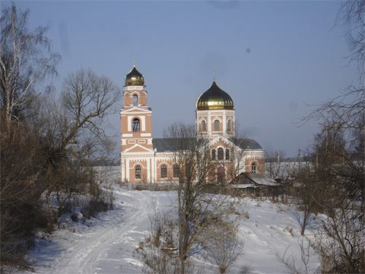
ДОСТОПРИМЕЧАТЕЛЬНОСТИ
БРЯНСКОГО МУНИЦИПАЛЬНОГО РАЙОНА
достопримечательности
26 860
предметов
музейного
значения
11 342
человек
посетило
музей
СВЕНСКИЙ МОНАСТЫРЬ с.Супонево
Мемориальный комплекс «ПАРТИЗАНСКАЯ ПОЛЯНА»
210 528
экземпляров общий библиотечный фонд
14 990
человек
посетило
библиотеки
Мемориальный комплекс «Стоянка партизанского отряда А.И. Виноградова»
ОЗЕРО КРУГЛОЕ
География т
МУЗЕЙ УСАДЬБЫ ТЕНИШЕВЫХ с.Хотылево
ЦЕРКОВЬ БОРИСА И ГЛЕБА
с.Госома
Хотылевский археологический комплекс

Slide 12
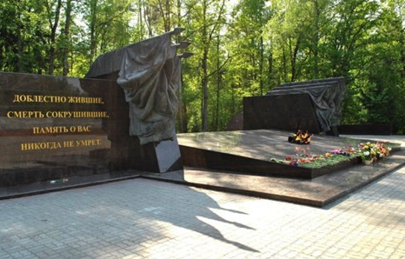

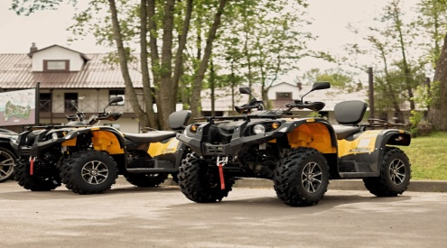

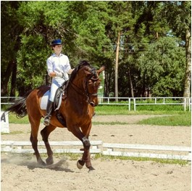

ТУРИЗМ
БРЯНСКОГО МУНИЦИПАЛЬНОГО РАЙОНА
ВИДЫ ТУРИЗМА
туризм
ОРГАНИЗОВАНЫ ТУРИСТИЧЕСКИЕ ПЕШЕХОДНЫЕ И АВТОМОБИЛЬНЫЕ МАРШРУТЫ
НАУЧНО-ПОПУЛЯРНЫЙ
Мемориальный комплекс «Партизанская поляна»
п. Белобережский санаторий, турбаза
СОБЫТИЙНЫЙ
Краеведческий музей п.Мичуринский –
«Ночь музеев»
Парк-отель «MillWood» п.Белобережский санаторий –
«Экскурсия на квадроциклах»
Река Госомка с.Госома – «водные прогулки», рыбалка
Лесной клуб «Партизан» п.Белобережский санаторий
Конные прогулки – с.Отрадное, п.Нетьинка, д.Тиганово
СПОРТИВНЫЙ
Свенский Успенский мужской монастырь с.Супонево
Храм во имя мученицы Антонины с.Журиничи
Храм во имя Спаса Нерукотворного с. Супонево
Храм во имя мучеников Бориса и Глеба с.Госома
РЕЛИГИОЗНЫЙ (ПАЛОМНИЧЕСКИЙ)
Белобережское водохранилище п.Белые Берега
Загородный комплекс «Елисеевы поля»
Клуб-отель «Раздолье» п.Ивановка
Агротуризм – семейная ферма Зеленевых
СЕЛЬСКИЙ

Slide 13




ПОЗИЦИЯ ПРЕДПРИНИМАТЕЛЕЙ*
позиция предпринимателей
ВЫВОД
Инвестиционный климат достаточно благоприятный
Недостаточно работников массовых специальностей
Ограничена возможность свободных энергоресурсов (недостаточность лимитов)
Финансовые трудности (необходимость использования заемных средств для развития бизнеса)
Частично устаревшая коммунальная инфраструктура
ОСНОВНЫЕ ТРУДНОСТИ
при реализации инвестиционных проектов
ГЛАВНАЯ ПРИЧИНА,
по которой компании
не реализуют инвестиционные проекты
Ограничена возможность реализации инвестиционных проектов из-за небольшого количества свободных земельных участков
Недостаточно мер государственной поддержки (необходимо субсидирование затрат на инфраструктуру)
Необходимо развивать дорожно-транспортную, инженерную и социальную инфраструктуру
ПРОЧИЕ ВЫВОДЫ
Неопределенность экономической ситуации
Длительный срок окупаемости ивестиционных вложений
Высокая стоимость заемного финансирования
*На основании опроса предпринимателей МО

Slide 14








АНАЛИЗ ИНТЕРВЬЮ АДМИНИСТРАЦИИ
анализ интервью администрации
ОСНОВНЫЕ ПРОБЛЕМЫ
ВОЗМОЖНЫЕ РЕШЕНИЯ
Частичная изношенность инженерных сетей
Участие в программах с целью замены и ремонта инженерных сетей
Дотационность бюджета (финансовая ограниченность)
Увеличение налоговых и неналоговых доходов, грантовая поддержка муниципалитетов
Формирование инвестиционных площадок для крупных инвестиционных проектов
Перевод земельных участков лесфонда, расположенных в черте населенных пунктов , в земли поселений
Передача земель, неиспользуемых федеральными и областными структурами в муниципальную собственность
Небольшое количество свободных земельных участков
Изношенность объектов культурного наследия (физический износ, функциональное, экономическое устаревание)
Капитальные ремонты объектов культурного наследия и укрепление материально-технической базы учреждения
Участие в федеральных и региональных проектах/программах

Slide 15
SWOT-АНАЛИЗ
БРЯНСКОГО МУНИЦИПАЛЬНОГО РАЙОНА
SWOT-анализ
СИЛЬНЫЕ СТОРОНЫ
СЛАБЫЕ СТОРОНЫ
Выгодное географическое и экономическое положение
Развито обрабатывающее производство и сельское хозяйство
Близость к региональному центру и вхождение в Брянскую городскую агломерацию
Развитое транспортное сообщение (авиа-, ж/д - и автомобильный транспорт)
Богатое историко-культурное наследие
Минерально-сырьевая база
Наличие земельных ресурсов для развития крупных производств
Рост численности населения района, сокращение числа официально зарегистрированных безработных, наличие вакансий на рынке труда, высокий уровень заработной платы
Развитая социальная инфраструктура
Обеспеченность врачами – 100%
Доверие населения к местной власти
Разбросанность населенных пунктов вокруг областного центра
Дефицит кадров рабочих специальностей для обрабатывающего производства и строительства
Отсутствие баланса между спросом и предложением на рынке труда
Рост износа производственных фондов и объектов инженерной инфраструктуры
Высокая дифференциация в размерах заработной платы между отдельными сферами экономики
Зависимость доходов местного бюджета от вышестоящих бюджетов
ВОЗМОЖНОСТИ
УГРОЗЫ
Государственная поддержка высокотехнологичных секторов экономики
Участие района в федеральных и региональных программах – как инструмент социально-экономического развития района
Развитие промышленного и сельскохозяйственного туризма на ведущих предприятиях МО, перспектива развития туризма, отдыха
Наличие свободных инвестиционных площадок
Рост уровня заработной платы в бюджетной сфере и как следствие уменьшение дифференциации между отдельными сферами экономики
Увеличение мобильности трудовых ресурсов
Ухудшение экологической обстановки (увеличение количества выбросов в атмосферу от стационарных источников)
Рост инфляции, снижение реальной заработной платы
Рост социальной и экономической напряженности, вызванной санкционной политикой отдельных государств
Рост цен на услуги естественных монополий
Усиление конкуренции на высокотехнологичных рынках

Slide 16
МАТРИЦА БКГ*
матрица БКГ
ТРУДНЫЕ ДЕТИ
Отрасли с высокими темпами роста, но низкой долей в объеме отгруженной продукции относительно конкурента.
ЗВЁЗДЫ
Отрасли с высокими темпами роста
и большой долей в объеме отгруженной
продукции относительно конкурента.
Они могут стать потенциальными Звёздами (ключевыми отраслями), поэтому
за ними необходимо внимательно следить
и оказывать поддержку в нужный момент, чтобы в будущем получить большой экономический эффект
Данные отрасли необходимо поддерживать, чтобы сохранять или увеличивать текущие темпы развития и экономический эффект.
Транспортировка и хранение
обрабатывающие производства
транспортировка и хранение
сельское хозяйство
СОБАКИ
Отрасли с низкими темпами роста
и низкой долей в объеме отгруженной продукции относительно конкурента.
ДОЙНЫЕ КОРОВЫ
О
Отрасли с низкими темпами роста,
но высокой долей в объеме отгруженной
продукции относительно региона-конкурента.
Такие отрасли не стоит поддерживать, пока они находятся в данной зоне,
но если они переместятся, за их
развитием необходимо следить.
За данными отраслями необходимо следить
и поддерживать в нужный момент, чтобы
сохранить экономический эффект
для муниципального округа.
* это инструмент стратегического анализа, разработанный Бостонской консалтинговой группой

Slide 17
МАТРИЦА БКГ
ПОТЕНЦИАЛЬНЫЕ ИЗМЕНЕНИЯ
матрица БКГ
ОТРАСЛИ
ПРИЧИНЫ ИЗМЕНЕНИЙ
обрабатывающие
производства
РЕАЛИЗАЦИЯ ИНВЕСТИЦИОННЫХ ПРОЕКТОВ
сельское хозяйство
1. Строительство тепличного комбината «Журиничи», 2-я очередь
транспортировка и хранение
2. Строительство завода по производству безалкогольных и слабоалкогольных напитков
3. Завод нефтегазового и энергетического оборудования «ГазЭнергоКомплект»,
2 очередь строительства
4. Строительство почтово-грузового комплекса
5. Строительство завода по производству фруктовых и зерновых дистилляторов
О
6. Строительство «Брянского сыродельного завода-2» в рамках комплексного освоения территории проекта «Агропромышленная деревня»

Slide 18
МАТРИЦА БКГ
ВОЗМОЖНЫЕ ЭФФЕКТЫ
матрица БКГ
СИЛЬНЫЕ СТОРОНЫ
СЛАБЫЕ СТОРОНЫ
Развитие отраслей обрабатывающих производств, сельского хозяйства за счет реализации инвестиционных проектов
Рост трудоресурсного потенциала в связи с ростом новых рабочих мест
Наличие земельных ресурсов для развития новых крупных производств
Отсутствие инвестиционных проектов в отраслях:
Водоснабжение, водоотведение
Обеспечение эл. энергией, газа и паром
Строительство
Недостаток кадров рабочих специальностей
ВОЗМОЖНОСТИ
УГРОЗЫ
Выгодное географическое положение района для развития отрасли транспортировки и хранения
Дальнейшее развитие отраслей сельского хозяйства за счёт вовлечение в оборот неиспользуемых земель сельскохозяйственного назначения
Участие в программах, направленных на поддержку, развитие и модернизацию жилищно-коммунального хозяйства
Особое внимание со стороны государства на компании в части влияния их деятельности на экологию
Высокий износ сетей жилищно-коммунального хозяйства

Slide 19
КОНТЕНТ-АНАЛИЗ СОЦИАЛЬНЬIХ СЕТЕЙ
контент-анализ социальных сетей
ПРОБЛЕМЫ
ВОЗМОЖНЫЕ РЕШЕНИЯ
Высокий износ коммунальных сетей
Участие в региональных программах по капитальному ремонту и модернизации систем ЖКХ
Загрязнение окружающей среды (замусоренность некоторых участков территорий района, несвоевременный вывоз мусора)
Установка дополнительных мусорных урн, проведение субботников
(для очистки территорий)
Нехватка квалифицированных специалистов в сфере жилищно-коммунального хозяйства
Пересмотр подхода к подготовке кадров, существенное улучшение условий труда, гибкости в оплате и повышения статуса рабочих профессий
Наличие автомобильных дорог общего пользования местного значения,
не отвечающих нормативным требованиям
Участие в государственных программах по финансированию проектов ремонта и модернизации дорожной инфраструктуры

Slide 20
ОРГАНИЗАЦИОННЫЕ ПРОБЛЕМЫ,
ПРЕПЯТСТВУЮЩИЕ РАЗВИТИЮ МО
организационные проблемы
высокая стоимость услуг
по техническому присоединению к сетям инженерно-технического обеспечения, оказываемых ресурсоснабжающими организациями и субъектами естественных монополий в Брянской области
ключевые направления
высокий износ сетей теплоснабжения, водоснабжения
и водоотведения
инженерная инфраструктура
кадровые проблемы
технические проблемы
недостаточно
эффективная связь между
представителями бизнеса и администрацией района
недостаточно средств для воспроизводства инженерной инфраструктуры
нехватка кадров, в том числе рабочих специальностей
отток рабочей силы в областной центр

Slide 21




ТОП-ДЕЙСТВИЯ АДМИНИСТРАЦИИ
БРЯНСКОГО МУНИЦИПАЛЬНОГО РАЙОНА
ТОП-действия администрации
СФЕРА | ДЕЙСТВИЯ АДМИНИСТРАЦИИ | ОЧЕРЁДНОСТЬ | ВАЖНОСТЬ* | СТОИМОСТЬ** | ВРЕМЯ** | ИТОГОВЫЙ БАЛЛ
Нивелирование угрозы выбора инвестором другого муниципального образования | Наличие «обратной связи» между инвестором и администрацией района | ТОП-1 | 5 | 4 | 2 | 11
 | Развитие каналов информирования: модернизация сайта, использование профильных ресурсов для информирования о площадках, публикация рекламных и иных материалов на популярных интернет-ресурсах | ТОП-2 | 5 | 2 | 3 | 10
Развитие социальной и муниципальной инфраструктуры | Участие в национальном проекте «Инфраструктура для жизни» с 2025 года | ТОП-1 | 5 | 3 | 3 | 11
 | Благоустройство общественных и дворовых территорий по федеральному проекту «Формирование комфортной городской среды» | ТОП-2 | 5 | 2 | 3 | 10
Всестороннее развитие туризма | Привлечение ведущих предприятий для организации промышленного и сельскохозяйственного туризма, помощь в разработке маршрутов со стороны администрации | ТОП-1 | 5 | 4 | 3 | 12
 | Организация ежегодных мероприятий с целью сохранения и развития культурного наследия района | ТОП-2 | 4 | 3 | 3 | 10
Работа с МСП |  | ТОП-1 | 5 | 5 | 5 | 15
 | Открытость и доступность власти; регулярная рассылка информации о мерах поддержки со стороны администрации; наличие обратной связи | ТОП-2 | 5 | 5 | 4 | 14
Совместная работа с Агенством по сопровождению инвестиционных
проектов Брянской области по созданию новых проектов и
привлечению инвесторов
*5-наибольшая важность, 1-наименьшая важность **5-наименьшая стоимость/время, 1-наибольшая стоимость/время

Slide 22


Инвестиционный
Совет
МЕХАНИЗМЫ РЕАЛИЗАЦИИ ИНВЕСТИЦИОННОГО ПРОФИЛЯ
БРЯНСКОГО МУНИЦИПАЛЬНОГО РАЙОНА
ИНВЕСТИЦИОННЫЙ ПРОФИЛЬ БРЯНСКОГО МУНИЦИПАЛЬНОГО РАЙОНА

Slide 23
ОСНОВНЫЕ ОРГАНИЗАЦИИ
БРЯНСКОГО МУНИЦИПАЛЬНОГО РАЙОНА
основные организации
НАИМЕНОВАНИЕ КОМПАНИИ | СФЕРА ДЕЯТЕЛЬНОСТИ | ВЫРУЧКА млн. руб. | РАБОЧИЕ чел.
ООО «ГазЭнергоКомплект» | Производство прочих машин и оборудования специального назначения, не включенных в другие группировки | 15 380,4 | 401
ООО «Дружба» | Смешанное сельское хозяйство | 4 662,0 | 716
ООО «Минимед» | Торговля оптовая изделиями, применяемыми в медицинских целях | 2 490,9 | 177
ООО «Агрохолдинг «ОХОТНО» | Смешанное сельское хозяйство | 1 714,8 | 177
ООО СЗ «Мегаполис-Строй» | Строительство жилых и нежилых зданий | 1 555,3 | 33
ООО «Торговый Дом «ДубровкаМолоко» | Производство молока (кроме сырого) и молочной продукции | 1 471,8 | 143
ООО «Дорстрой 32» | Строительство автомобильных дорог и автомагистралей | 1 362,5 | 94
ООО «Тепличный комбинат Журиничи» | Выращивание овощей защищенного грунта | 1 233,9 | 223
ООО «Новый путь-2» | Разведение молочного крупного рогатого скота, производство сырого молока | 541,2 | 59
АО МП «Совтрансавто-Брянск-Холдинг» | Деятельность автомобильного грузового транспорта | 197,6 | 131

Slide 24


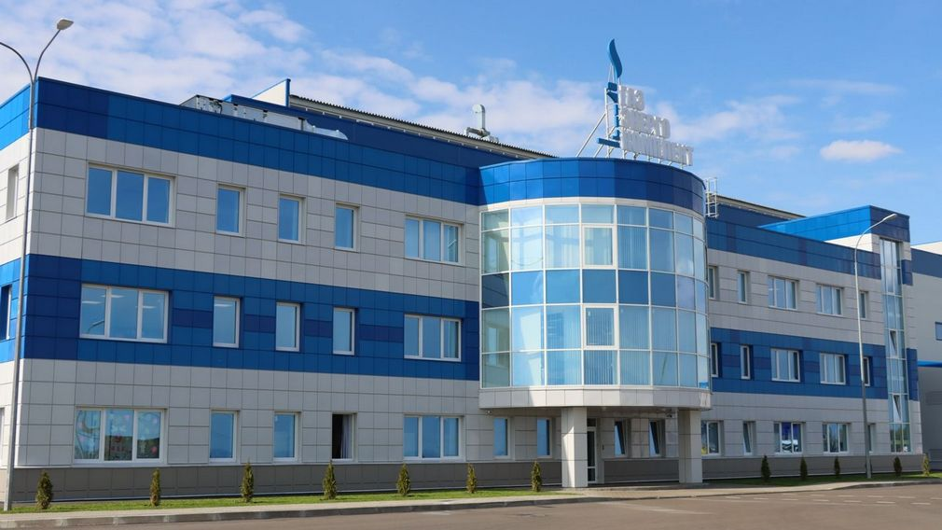
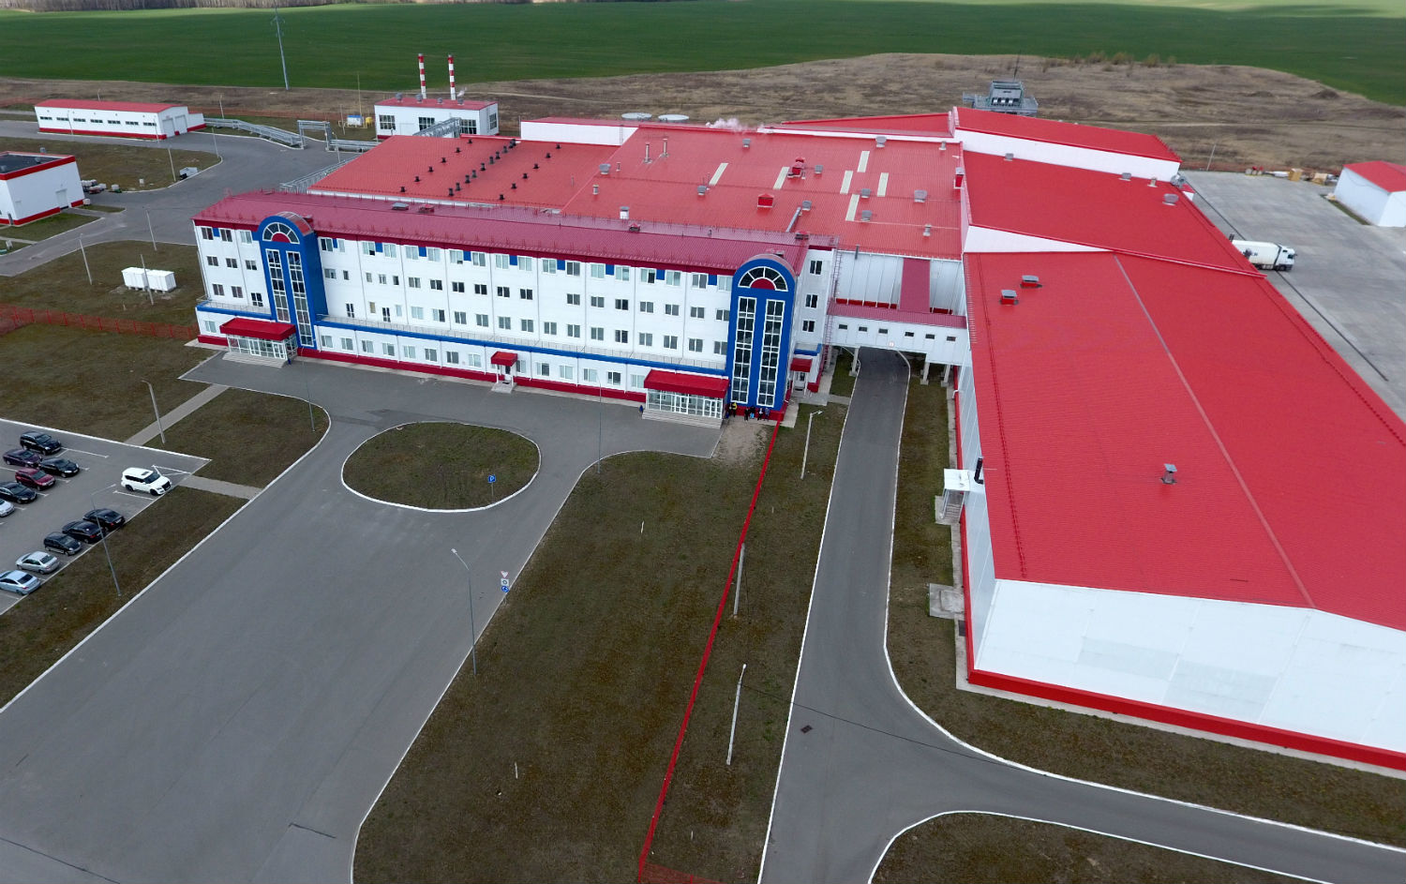
КЛЮЧЕВЫЕ КОМПЕТЕНЦИИ
БРЯНСКОГО МУНИЦИПАЛЬНОГО РАЙОНА
ключевые компетенции
ООО «ГазЭнергоКомплект»
ООО «Агрохолдинг «ОХОТНО»»
Действует с 13 октября 2014 года
Действует с 17 мая 2016 года
Производство прочих машин и оборудования
специального назначения, не включенных в другие
группировки
Смешанное сельское хозяйство
Завод стал одним из крупнейших промышленных объектов в Брянской области, построенных за последние 30 лет.
Он является единственным в Центральном федеральном округе предприятием по производству высокотехнологического оборудования для нефтегазового комплекса России, конструированию, изготовлению и монтажу объектов энергетики различной сложности.
Агропромышленный холдинг «ОХОТНО» —
лидер агропромышленной отрасли региона, объединивший под единым корпоративным брендом 5 современных высокотехнологичных предприятий, обеспечивающих холдингу функционирование по принципу замкнутого цикла: производство и продажа зерна, картофеля и овощей, изготовление высококачественного комбикорма для своих животных, свиноводство, мясопереработка и производство мясных продуктов, производство молока, формирование собственной торговой сети.

Slide 25




СПЕЦИАЛИЗАЦИЯ РАЙОНА И ТРЕНДЫ РАЗВИТИЯ
специализация округа
СПЕЦИАЛИЗАЦИЯ
ТРЕНД
ЭФФЕКТЫ
РЕЗУЛЬТАТЫ
ОБРАБАТЫВАЮЩЕЕ ПРОИЗВОДСТВО
обеспечение оборудованием предприятий энергетического и нефтегазового производств
рост объёмов производства и доходов бюджетов всех уровней
выпуск оборудования,
не уступающего мировым аналогам
производство прочих машин и оборудования специального назначения
создание новых рабочих мест
ОБРАБАТЫВАЮЩЕЕ ПРОИЗВОДСТВО
высокотехнологичное предприятие обеспечивающие агрохолдинги «Охотно» функционированием по принципу замкнутого цикла
удовлетворение населения высококачественными и безопасными продуктами питания
рост объёмов производства и доходов бюджетов всех уровней
переработка и консервирование мяса и мясных пищевых продуктов
усиление позиции местных предприятий
СЕЛЬСКОЕ ХОЗЯЙСТВО
выращивание овощей высокого качества при использовании новейших голландских технологий и инновационного подхода
обеспечение населения экологически чистыми, вкусными, свежими овощами круглый год
рост объема производства и доходов бюджетов всех уровней
растениеводство
создание новых рабочих мест
СТРОИТЕЛЬСТВО
строительство жилых комплексов современного формата
(как многоквартирных, так и индивидуальных жилых домов)
доступность жилья для потенциальных работников местных предприятий
увеличение численности населения на территории района
комфортные условия жизни

Slide 26
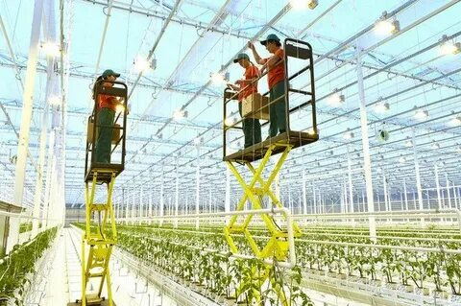
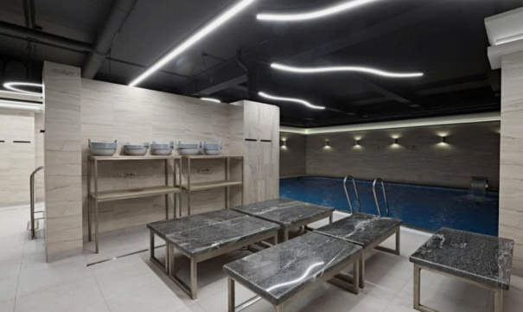

РЕАЛИЗОВАННЫЕ ИНВЕСТИЦИОННЫЕ ПРОЕКТЫ
БРЯНСКОГО МУНИЦИПАЛЬНОГО РАЙОНА
туризм
ОРГАНИЗОВАНЫ ТУРИСТИЧЕСКИЕ ПЕШЕХОДНЫЕ И АВТОМОБИЛЬНЫЕ МАРШРУТЫ
Строительство тепличного комбината площадью 7,2 га для круглогодичного производства овощных культур в с.Журиничи, 2 очередь
Стоимость проекта – 8 457,7 млн. рублей. Количество созданных
рабочих мест – 223.
Строительство ООО «Сибирские бани» оздоровительного центра
в п.Путевка. Стоимость проекта – 150 млн. рублей. Количество созданных
рабочих мест – 42.
Количество реализованных
инвестиционных проектов
на территории Брянского района
за период с 2023 по 2025 год – 3.
Рабочие места, созданные в рамках
инвестиционных проектов –
новых 304 рабочих места.
Объем инвестиций по реализованным инвестиционным проектам - 9 092,3 млн. рублей.
Строительство завода по производству безалкогольных и слабоалкогольных напитков
в п.мичуринский Стоимость проекта – 484,6 млн. рублей. Количество созданных
рабочих мест – 39.

Slide 27
РЕАЛИЗУЕМЫЕ ИНВЕСТИЦИОННЫЕ ПРОЕКТЫ
БРЯНСКОГО МУНИЦИПАЛЬНОГО РАЙОНА
реализуемые инвестиционные проекты
НАИМЕНОВАНИЕ ИНВЕСТПРОЕКТА, СРОКИ РЕАЛИЗАЦИИ | ИНВЕСТОР | Сумма проекта млн. руб. | Рабочие места, чел.
Завод нефтегазового и энергетического оборудования «ГазЭнергоКомплект», 2-я очередь строительства | ООО «ГазЭнергоКомплект» | 2 100,0 | 150
Строительство почтово-грузового комплекса | АО «Международный аэропорт Брянск» | 215,0 | 30
Завод по производству фруктовых и зерновых дистилляторов | ООО «Инвест-Строй» | 625,6 | 36
«Брянский сыродельный завод-3» в рамках комплексного освоения территории проекта «Агропромышленная деревня», (2024-2032 гг.) | ООО «Брянский сыродельный завод» | 1 461,0 | 245

Slide 28



ИНВЕСТИЦИОННЫЕ НИШИ
инвестиционные ниши
ОТКРЫТИЕ НОВОГО БИЗНЕСА
СТРОИТЕЛЬСТВО И ЖИЛИЩНО-КОММУНАЛЬНОЕ ХОЗЯЙСТВО
СПОРТ И ТУРИЗМ
ТРАНСПОРТ
1. Сельскохозяйственный рынок
1. Комплексная застройка жилья (жилые комплексы)
1. Развитие промышленного
туризма
1. Строительство автомобильной дороги
2. Агродеревни
2. Газификация населенных пунктов
2. Строительство спортивных комплексов
2. Улучшение качества автомобильных дорог
(твердое покрытие)
3.
Строительство образовательного
развлекательного центра
для детей
3. Благоустройство
общественных территорий
3. Организация зон отдыха
4. Капитальный ремонт общедомового имущества
Агротуризм
5. Ремонт инженерных сетей

Slide 29



ИНВЕСТИЦИОННЫЕ НИШИ,
ПОДРАЗУМЕВАЮЩИЕ ИНТЕГРАЦИОННЫЕ РЕШЕНИЯ*
инвестиционные ниши
РЕШЕНИЕ
ПРЕДПОСЫЛКИ
ПОЯСНЕНИЕ
ТРАНСПОРТ
Улучшение транспортной ситуации
Развитие малого бизнеса
Увеличение доли автомобильных дорог с твердым покрытием
ОТКРЫТИЕ НОВОГО БИЗНЕСА
Наличие предприятий, имеющих возможность реализовать проект «Агропромышленная Деревня»
Популяризация производственных профессий
ТУРИЗМ
Комплексное благоустройство озера Бежань (гостевые домики, кафе)
Создание условий для отдыха
Ведение здорового образа жизни
СПОРТ И ТУРИЗМ
Строительство многофункциональных спортивных комплексов
Ведение здорового образа жизни
Создание условий для занятия спортом
*Данные решения выбраны на основе сфер деятельности предприятий, возможностей интеграций и потенциала развития компаний и отраслей

Slide 30
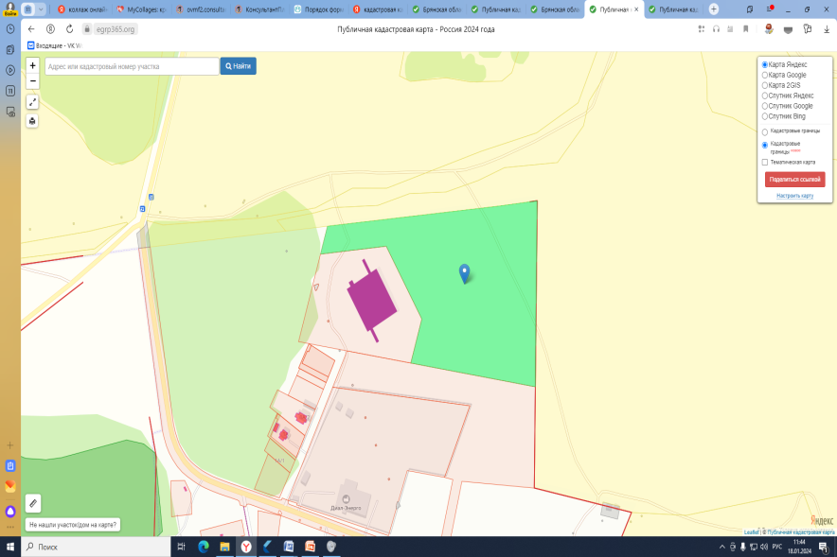
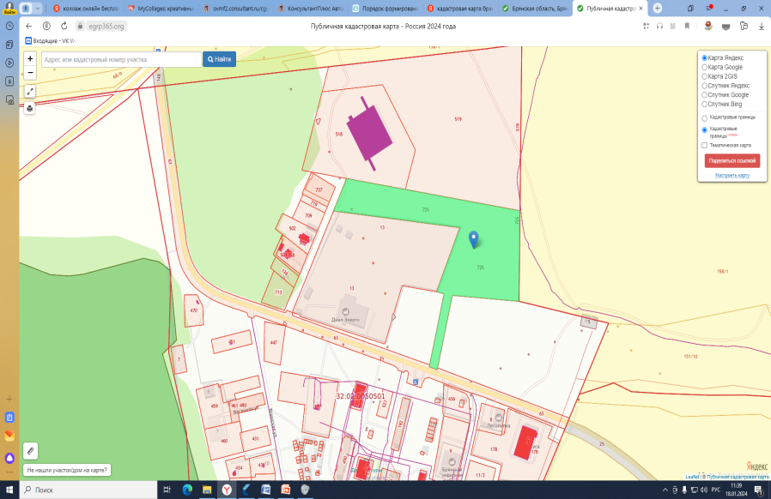
СВОБОДНЫЕ ИНВЕСТИЦИОННЫЕ ПЛОЩАДКИ
свободные инвестиционные площадки
2 ИНВЕСТИЦИОННЫЕ ПЛОЩАДКИ
Брянская область, Брянский район, Мичуринское сельское поселение, д.Меркульево (32:02:0050501:519) –
53 445 кв.м.
Вид разрешенного использования -
размещение материальных складов.
Брянская область, Брянский район, Мичуринское сельское поселение, д.Меркульево, пер. Воинский (32:02:0050501:725) – 29 789 кв.м.
Вид разрешенного использования - строительная промышленность.
Ссылка на агенство по сопровождению инвестиционных проектов - https://invest32.ru/

Slide 31











ДИАГНОСТИЧЕСКАЯ КАРТА МО ПО РАБОТЕ
С ИНВЕСТОРАМИ И МЕХАНИЗМ РАБОТЬI С НИМИ
методология разработки
КАК ЕСТЬ
КАК ДОЛЖНО БЫТЬ
ИНФОРМИРОВАНИЕ ИНВЕСТОРОВ И ПРЕДПРИНИМАТЕЛЕИ
Сайт администрации, регулярная коммуникация с предпринимателями (рассылки на почты предпринимателей, звонки, встречи)
Сайт администрации, статьи на сайтах для инвесторов и предпринимателей, регулярная коммуникация:
с предпринимателями (почтовая рассылка, звонки, общий чат администрации с предпринимателями)
ИНФРАСТРУКТУРА
НА ИНВЕСТИЦИОННЫХ ПЛОЩАДКАХ
Создание инфраструктуры по запросу инвестора
Создание инженерной и транспортной инфраструктуры до прихода инвестора на объект с целью экономии времени
РАБОТА С ИНВЕСТОРАМИ
БЕЗ ИНВЕСТИЦИОННОГО ПЛАНА
Проводятся переговоры и осмотр инвестиционных площадок по запросу инвестора
Проводятся переговоры и осмотр инвестиционных площадок по запросу инвестора
РЕШЕНИЕ И УСКОРЕНИЕ РАССМОТРЕНИЯ АДМИНИСТРАТИВНЫХ ВОПРОСОВ
Сопровождение и контроль уполномоченным органом каждого крупного проекта
Сопровождение и контроль уполномоченным органом каждого крупного проекта
РАБОТА С ПОТЕНЦИАЛЬНЫМИ ИНВЕСТОРАМИ
Подготовка к возможному приходу инвесторов, разработка инвестиционного профиля
Подготовка к возможному приходу инвесторов, сохранение контактов потенциальных инвесторов, составления списка для дальнейшей регулярной коммуникации, разработка инвестиционного профиля
РАБОТА С РЕАЛИЗОВАННЫМИ ПРОЕКТАМИ НА ИНВЕСТИЦИОННЫХ ПЛОЩАДКАХ
Регулярная обратная связь и помощь
с дальнейшим развитием в случае необходимости
Регулярная обратная связь и помощь
с дальнейшим развитием в случае необходимости

Slide 32




МЕРЫ ГОСУДАРСТВЕННОЙ ПОДДЕРЖКИ
меры господдержки
АНО «АГЕНСТВО ИНВЕСТИЦИОННОГО РАЗВИТИЯ БО»
ФП МСП БО «БРЯНСКИЙ ГАРАНТИЙНЫЙ ФОНД»
АНО «ЦЕНТР ПОДДЕРЖКИ ЭКСПОРТА БРЯНСКОЙ ОБЛАСТИ
ГБУ «АГЕНСТВО ПО СОПРОВОЖДЕНИЮ ИНВЕСТИЦИОННЫХ ПРОЕКТОВ БО»
АНО «АГЕНСТВО ИНВЕСТИЦИОННОГО РАЗВИТИЯ БО»
ФП МСП БО «БРЯНСКИЙ ГАРАНТИЙНЫЙ ФОНД»
https://www.32export.ru/
https://invest32.ru/
https://invest32.ru/
http://www.garant-fond.ru/
БРЯНСКИЙ ОБЛАСТНОЙ ПРОМЫШЛЕННЫЙ ПАРК
МКК «ФОНД РАЗВИТИЯ МСП БО»
ГАУ БО «ЦЕНТР ОКАЗАНИЯ УСЛУГ «МОЙ БИЗНЕС»
АНО «РЕГИОНАЛЬНЫЙ ЦЕНТР КОМПЕТЕНЦИЙ В СФЕРЕ ПРОИЗВОДИТЕЛЬНОСТИ ТРУДА БО»
БРЯНСКИЙ ОБЛАСТНОЙ ПРОМЫШЛЕННЫЙ ПАРК
МИКРОКРЕДИТНАЯ КОМПАНИЯ «ФОНД РАЗВИТИЯ МАЛОГО И СРЕДНЕГО ПРЕДПРИНИМАТЕЛЬСТВА БО»
https://мойбизнес32.рф/
https://rck32.ru/o-centre
http://brprompark.ru/
https://фонд-брянск.рф/

Slide 33


ДЕПАРТАМЕНТЫ, ОКАЗЫВАЮЩИЕ ПОДДЕРЖКУ ПРЕДПРИНИМАТЕЛЯМ И ИНВЕСТОРАМ
меры господдержки
ДЕПАРТАМЕНТ ПРОМЫШЛЕННОСТИ, ТРАНСПОРТА И СВЯЗИ БРЯНСКОЙ ОБЛАСТИ
ДЕПАРТАМЕНТ ЭКОНОМИЧЕСКОГО РАЗВИТИЯ БРЯНСКОЙ ОБЛАСТИ
ДЕПАРТАМЕНТ СТРОИТЕЛЬСТВА БРЯНСКОЙ ОБЛАСТИ
ДЕПАРТАМЕНТ КУЛЬТУРЫ БРЯНСКОЙ ОБЛАСТИ
ДЕПАРТАМЕНТ ФИНАНСОВ БРЯНСКОЙ ОБЛАСТИ
ДЕПАРТАМЕНТ ВНУТРЕННЕЙ ПОЛИТИКИ БРЯНСКОЙ ОБЛАСТИ
ДЕПАРТАМЕНТ ПРИРОДНЫХ РЕСУРСОВ И ЭКОЛОГИИ БРЯНСКОЙ ОБЛАСТИ
ДЕПАРТАМЕНТ СЕЛЬСКОГО ХОЗЯЙСТВА БРЯНСКОЙ ОБЛАСТИ
ДЕПАРТАМЕНТ ТОПЛИВНО-ЭНЕРГЕТИЧЕСКОГО КОМПЛЕКСА И ЖИЛИЩНО-КОММУНАЛЬНОГО ХОЗЯЙСТВА БРЯНСКОЙ ОБЛАСТИ
УПРАВЛЕНИЕ ИМУЩЕСТВЕННЫХ ОТНОШЕНИЙ БРЯНСКОЙ ОБЛАСТИ

Slide 34






ПРЕДЛОЖЕНИЯ ПО КОРРЕКТИРОВКЕ МЕР ФИНАНСОВОЙ И ОРГАНИЗАЦИОННОЙ ПОДДЕРЖКИ ПРОЕКТОВ
предложения по корректировке
КОНСУЛЬТАЦИОННАЯ, ИНФОРМАЦИОННАЯ
И ОРГАНИЗАЦИОННАЯ
ПОДДЕРЖКА
ПРЕДПРИНИМАТЕЛЕЙ
ОПЕРАТИВНОЕ РАССМОТРЕНИЕ ВОПРОСОВ, ВОЗНИКАЮЩИХ В ХОДЕ РЕАЛИЗАЦИИ ИНВЕСТИЦИОННОГО ПРОЕКТА
КООРДИНАЦИЯ ПРОХОЖДЕНИЯ УСТАНОВЛЕННЫХ ЗАКОНОДАТЕЛЬСТВОМ ПРОЦЕДУР И СОГЛАСОВАНИЙ
ИНФОРМИРОВАНИЕ О ВОЗМОЖНЫХ ФОРМАХ МУНИЦИПАЛЬНОЙ ПОДДЕРЖКИ
ОПЕРАТИВНАЯ ОРГАНИЗАЦИЯ ПЕРЕГОВОРОВ, ВСТРЕЧ, СОВЕЩАНИЙ, КОНСУЛЬТАЦИЙ, НАПРАВЛЕННЫХ НА РЕШЕНИЕ ВОПРОСОВ, ВОЗНИКАЮЩИХ В ПРОЦЕССЕ РЕАЛИЗАЦИИ ИНВЕСТИЦИОННОГО ПРОЕКТА
КООРДИНАЦИЯ ВЗАИМОДЕЙСТВИЯ ПРЕДПРИНИМАТЕЛЬСТВА И СУБЪЕКТОВ ИНВЕСТИЦИОННОЙ ДЕЯТЕЛЬНОСТИ С ВЕДОМСТВЕННЫМИ И СТРУКТУРНЫМИ ПОДРАЗДЕЛЕНИЯМИ АДМИНИСТРАЦИИ БРЯНСКОГО РАЙОНА

Slide 35








ОБРАЗ БУДУЩЕГО
образ будущего
ЭФФЕКТИВНАЯ РАБОТА С ИНВЕСТОРАМИ
СОЦИАЛЬНАЯ ИНФРАСТРУКТУРА
утвержден Порядок сопровождения инвестиционных проектов, планируемых к реализации и (или) реализуемых на территории Брянского района
создан Инвестиционный совет при администрации Брянского района
созданы новые точки притяжения
улучшена работа учреждений здравоохранения
Разработан Инвестиционный профиль
ремонт коммунальных сетей,
автомобильных дорог
ЭФФЕКТИВНАЯ РАБОТА С ИНВЕСТОРАМИ
ИНВЕСТИЦИОННАЯ ДЕЯТЕЛЬНОСТЬ
Создано 304*
новых рабочих места:
Планируется создать свыше 460 новых рабочих мест:
Подписано соглашение о сотрудничестве между Администрацией Брянского района и Государственным бюджетным учреждением «Агенство по сопровождению инвестиционных проектов»
Тепличный комбинат «Журиничи» (2 очередь) – 223 новых рабочих мест
ООО «Сибирские бани» – 42 рабочих места
Строительство завода по производству безалкогольных и слабоалкогольных напитков – 39 новых рабочих мест
* за последние три года
Завод нефтегазового и энергетического оборудования «ГазЭнергоКомплект»,
2 очередь строительства – 150 новых рабочих мест
ООО «Брянский сыродельный завод» («Агропромышленная деревня») - 245 новых рабочих мест
Завод по производству фруктовых и зерновых дистилляторов – 36 новых рабочих мест
Строительство почтово-грузового комплекса - 30 новых рабочих мест

Slide 36



КОНТАКТЫ
контакты
Администрация Брянского района
Агенство по сопровождению инвестиционных проектов Брянской области
Брянский район, с.Глинищево, ул.П.М. Яшенина, д.9
г. Брянск, ул.Красноармейская, д.156, офис 205
+ 7 (4832)74-58-55,
+7 (980)331-86-80,
+7 (961) 102-74-92
+ 7 (4832)94-10-90
admbr@mail.ru
agency@invest32.ru
Инвестиционный совет при администрации Брянского района
Председатель совета, первый заместитель главы администрации Брянского района
Заместитель председателя совета, заместитель главы администрации Брянского района-начальник финансового управления
Секретарь совета, начальник отдела экономического анализа финансового управления
Михальченко Игорь Николаевич
Воронцова Светлана Николаевна
Щербакова Зарифа Ахсарбековна
+7(4832)94-17-59
+7(4832)94-11-50
+7(4832)94-11-38
члены совета:
Заместитель главы администрации Брянского района
Заместитель главы администрации Брянского района
Зайцев Игорь Николаевич
Шелепко Виталий Борисович
+7(4832)94-12-77
+7(4832)94-17-55
Председатель Комитета по управлению муниципальным имуществом
Начальник отдела архитектуры
Голубова Татьяна Васильевна
Начальник отдела юридической и кадровой работы
Ермаков Игорь Александрович
+7(4832)94-12-39
Атрошенко Екатерина Алексеевна
+7(4832)94-14-17
+7(4832)94-10-24

Slide 37


приложения
ПРИЛОЖЕНИЯ
К ИНВЕСТИЦИОННОМУ ПРОФИЛЮ
БРЯНСКОГО МУНИЦИПАЛЬНОГО РАЙОНА
ИНВЕСТИЦИОННЫЙ ПРОФИЛЬ БРЯНСКОГО МУНИЦИПАЛЬНОГО РАЙОНА

Slide 38



ЦЕЛЬ И ЗАДАЧИ ПРОЕКТА
цель и задачи проекта
ЦЕЛЬ
УЛУЧШЕНИЕ ИНВЕСТИЦИОННОГО КЛИМАТА В БРЯНСКОМ МУНИЦИПАЛЬНОМ РАЙОНЕ
ДЛЯ УВЕЛИЧЕНИЯ ПОТОКА ЧАСТНЫХ ИНВЕСТИЦИИ
ЗАДАЧИ ПРОЕКТА
Вовлечь в процесс разработки инвестиционных профилей заинтересованные стороны
Выбрать приоритетные направления инвестиционного развития
Выработать рекомендации по улучшению инвестиционной привлекательности

Slide 39



МЕТОДОЛОГИЯ РАЗРАБОТКИ
ИНВЕСТИЦИОННОГО ПРОФИЛЯ
методология разработки
СБОР
ИНФОРМАЦИИ
АНАЛИЗ СОБРАННОЙ ИНФОРМАЦИИ
ПРЕДЛОЖЕНИЯ ПО ДАЛЬНЕЙШЕМУ РАЗВИТИЮ

Slide 40







МЕТОДОЛОГИЯ РАЗРАБОТКИ
ИНВЕСТИЦИОННОГО ПРОФИЛЯ
методология разработки
ИЗ ОТКРЫТЫХ ИСТОЧНИКОВ
НАПРЯМУЮ
У ПРЕДСТАВИТЕЛЕЙ БИЗНЕСА И МУНИЦИПАЛИТЕТА
СБОР ИНФОРМАЦИИ
Данные официальной статистики
(Брянскстат)
Интервью с представителями муниципалитета
Исследования, статьи, рейтинги и прочие работы на тему инвестиционной и привлекательности авторитетных издании
Онлайн-опрос местных компаний
Сайт Администрации Брянского района
Газета «Деснянская правда»
Интернет сообщества
местного населения в популярных
социальных сетях
(Вконтакте)
Российское агентство международной информации «РИА Новости»

Slide 41






МЕТОДОЛОГИЯ РАЗРАБОТКИ
ИНВЕСТИЦИОННОГО ПРОФИЛЯ
методология разработки
АНАЛИЗ СОБРАННОЙ ИНФОРМАЦИИ
МАТРИЦА БКГ
SWОТ-АНАЛИЗ
Адаптированный вариант классической матрицы БКГ
под анализ МО
Анализ внутренней и внешней среды
Анализ отраслей экономики
Разделения факторов на сильные и слабые стороны, возможности и угрозы
Формирование траекторий развития отраслей
Выявление возможностей и угроз

Slide 42


МЕТОДОЛОГИЯ РАЗРАБОТКИ
ИНВЕСТИЦИОННОГО ПРОФИЛЯ
методология разработки
ПРЕДЛОЖЕНИЯ ПО ДАЛЬНЕЙШЕМУ РАЗВИТИЮ РАЙОНА
РЕАЛИЗАЦИЯ ИНВЕСТИЦИОННЫХ ПРОЕКТОВ
РЕШЕНИЕ ТЕКУЩИХ ПРОБЛЕМ
Описание текущих проектов МО, которые реализуются и планируются к реализации
Выявление проблемных зон и слабых сторон МО
Формирование траектории и потенциала развития МО в ближайшие годы
Формирование предложений
по улучшению текущей ситуации
в районе

Slide 43


ПЛАН РАБОТЫ
план работы
1. Сбор социально-экономических, демографических, экологических данных
5. Анализ социальных сетей с целью выявления проблем бизнеса и населения
2. Проведение онлайн-опроса бизнеса и администрации
6. Матрица БКГ
3. Анализ ресурсной базы МО
7. Формирование итогов исследования
4.SWOT-анализ
8. Подготовка инвестиционного профиля

Slide 44




НАПРАВЛЕНИЯ СБОРА ИНФОРМАЦИИ
направление сбора информации
БИЗНЕС
АДМИНИСТРАЦИЯ
ОНЛАЙН-
ОПРОС
ИНТЕРВЬЮ-ОПРОС
14
компаний
Заместители главы администрации
Брянского района
6 крупных
2 средних
4 малых
2 микро
Выявление важнейших проблем и преимуществ района, а также потребностей бизнеса
Выявление административных проблем и сильных сторон развития района
ИНВЕСТИЦИОННЫЙ ПРОФИЛЬ БРЯНСКОГО МУНИЦИПАЛЬНОГО РАЙОНА
45

Slide 45


ВЫБОРКА КОМПАНИЙ
ДЛЯ ОНЛАЙН-ОПРОСА
выборка компаний
ОТРАСЛЬ
СЕГМЕНТ (ОБЪЁМ ВЫРУЧКИ)
КОЛИЧЕСТВО СОТРУДНИКОВ
обрабатывающие производства
крупные
57,1
%
50,0%
43%
251 и более
14%
сельское, лесное хозяйство, охота
22,0%
средние
10 1-250
43%
14%
строительство
14,0%
малые
51 -100
14%
29%
транспортировка
7,0%
микро
1-5 0
14%
29%
торговля оптовая, розничная, ремонт автомобилей
7,0%

Slide 46




АНАЛИЗ ОПРОСА БИЗНЕСА
ОСНОВНЫЕ ПРОБЛЕМЫ ПРИ РЕАЛИЗАЦИИ ИНВЕСТИЦИОННОГО ПРОЕКТА
анализ опроса бизнеса
РЕАЛИЗОВАЛИ ИНВЕСТИЦИОННЫЕ ПРОЕКТЫ
36,0%
компаний отмечают финансовые трудности, необходимость использования заёмных средств для развития бизнеса
29,0%
компаний отмечают трудности для развития бизнеса в связи с подключением к инженерной инфраструктуре (недостаточность мощностей)
50,0%
компаний в выборке
7,0%
компаний отмечают сложности с оформлением документов
7,0%
компаний отмечают трудности для развития бизнеса в связи с частично устаревшей инфраструктурой
29%
большое количество документов и требуемых разрешений

Slide 47


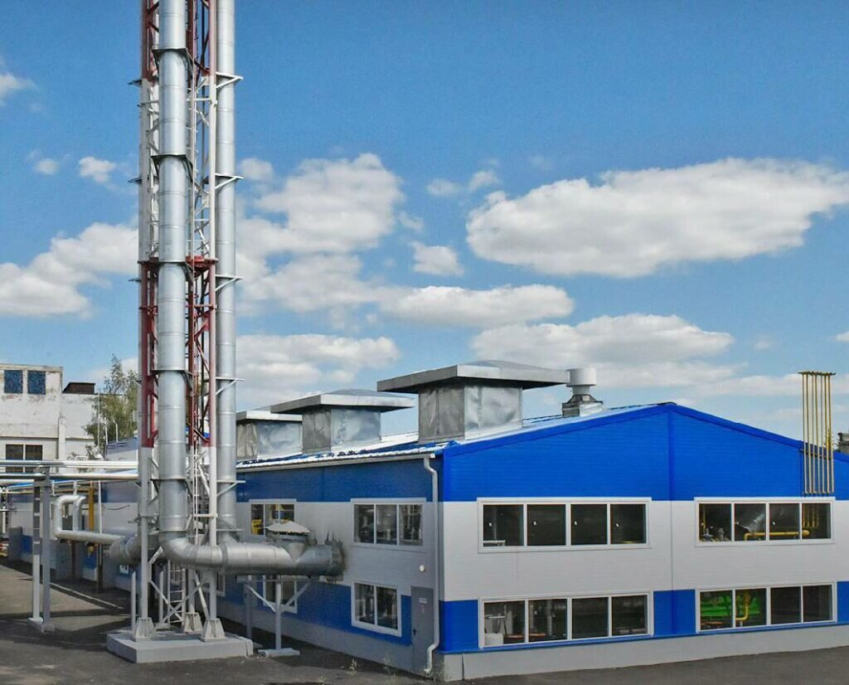


АНАЛИЗ ОПРОСА БИЗНЕСА
ВОЗМОЖНЫЕ РЕШЕНИЯ ПРОБЛЕМ
анализ опроса бизнеса
ПО МНЕНИЮ ПРЕДСТАВИТЕЛЕЙ ОПРОШЕННЫХ КОМПАНИЙ НЕОБХОДИМЫ СЛЕДУЮЩИЕ МЕРЫ ПОДДЕРЖКИ
предприниматели отмечают,
что для более активного развития района необходимо улучшение инженерной инфраструктуры
налоговые льготы
субсидирование
гранты
консультационная поддержка
принцип единого окна для решения вопросов инвестора

Slide 48
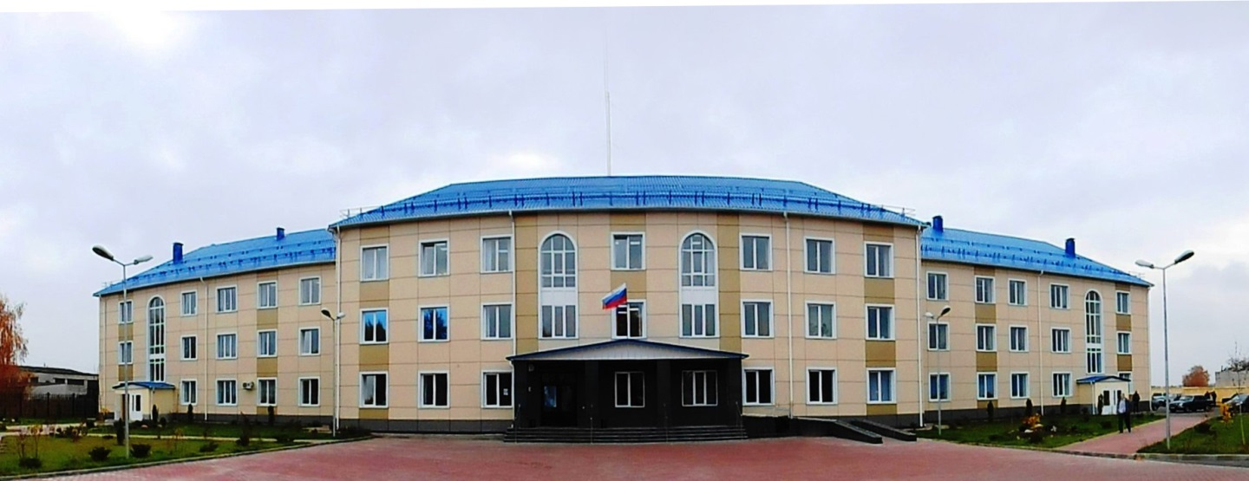

ПРИГЛАШАЕМ К СОТРУДНИЧЕСТВУ!
приглашение к сотрудничеству
БРЯНСКИЙ МУНИЦИПАЛЬНЫЙ РАЙОН

